Slide 1
3. Annotation

Slide 2
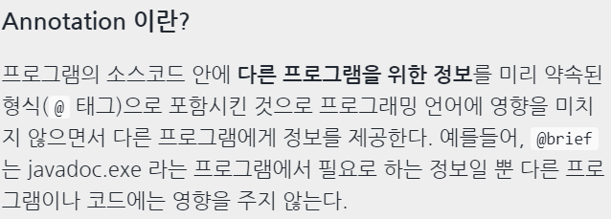
Annotation
어노테이션은...
- 컴파일러에 의한 코드의 문법 검사
- 정해진 규칙에 맞게 코드 생성
- 런타임시 특정 기능 실행
등으로 개발 생산성을 높여준다.
* 웹 개발을 하면서 자주 사용되는 어노테이션에 대해 소개한다.
스프링 프레임워크는 어노테이션을 이용해 많은 기능을 제공한다.

Slide 3
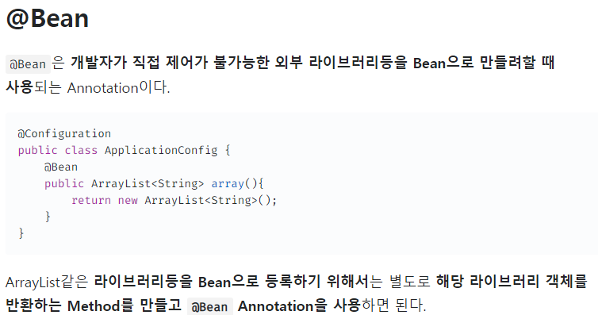
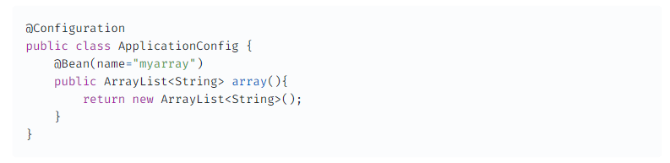
Annotation
메소드 이름으로 Bean 객체를 사용할 수 있다.
지정한 이름으로 Bean 객체를 사용할 수 있다.
출처: https://velog.io/@gillog/Spring-Annotation-정리

Slide 4
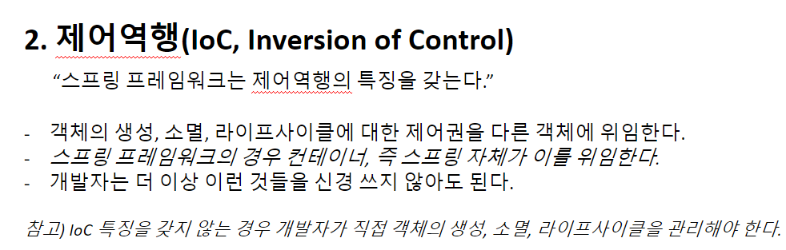
Annotation
Spring Bean 이란?
스프링이 관리하는 Java 객체
메소드 이름으로 Bean 객체를 사용할 수 있다.
지정한 이름으로 Bean 객체를 사용할 수 있다.
출처: https://velog.io/@gillog/Spring-Annotation-정리

Slide 5
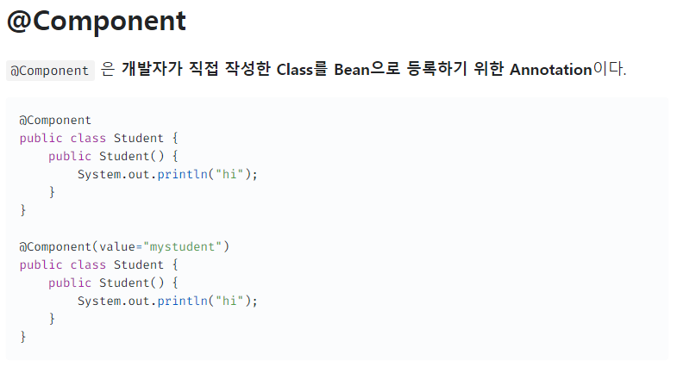
Annotation
클래스 이름으로 Bean 객체를 사용할 수 있다.
지정한 이름으로 Bean 객체를 사용할 수 있다.
출처: https://velog.io/@gillog/Spring-Annotation-정리

Slide 6
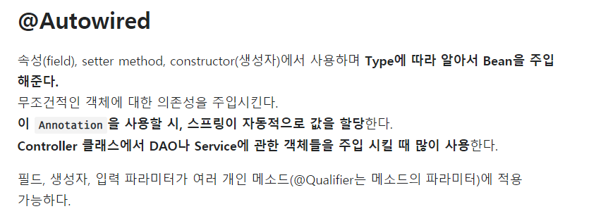
Annotation
출처: https://velog.io/@gillog/Spring-Annotation-정리

Slide 7
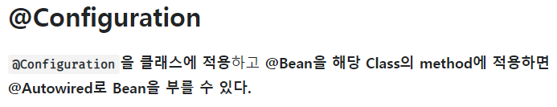
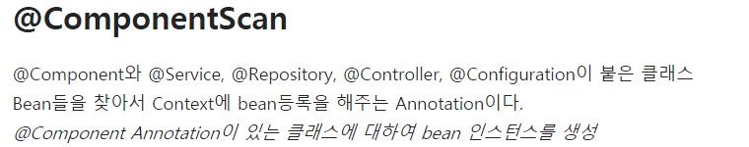
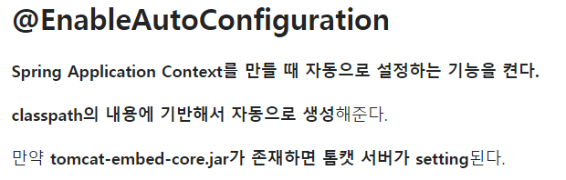
Annotation
출처: https://velog.io/@gillog/Spring-Annotation-정리

Slide 8
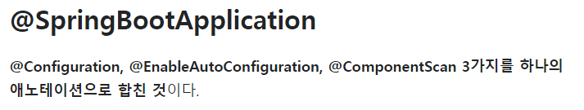
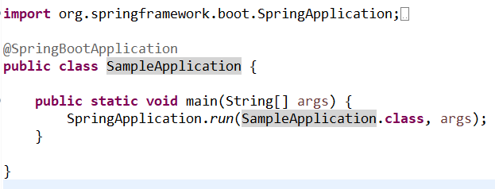
Annotation
* Spring Boot 프로젝트 생성 시 만들어진 진입 클래스에서 사용된다.
출처: https://velog.io/@gillog/Spring-Annotation-정리

Slide 9
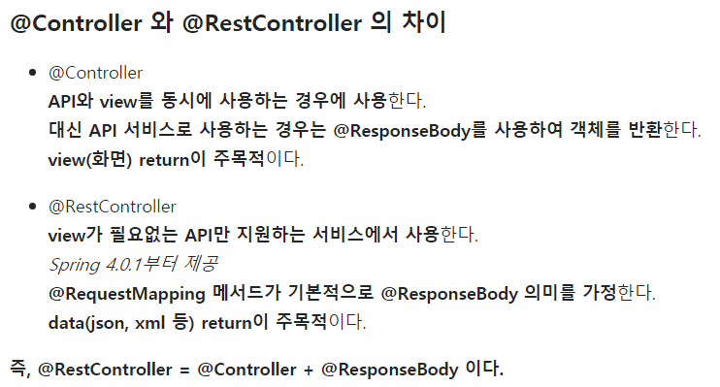
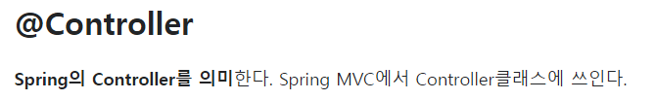
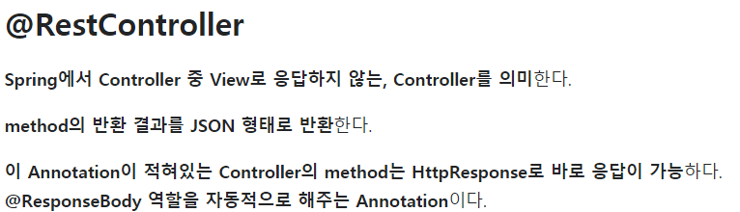
Annotation
출처: https://velog.io/@gillog/Spring-Annotation-정리

Slide 10
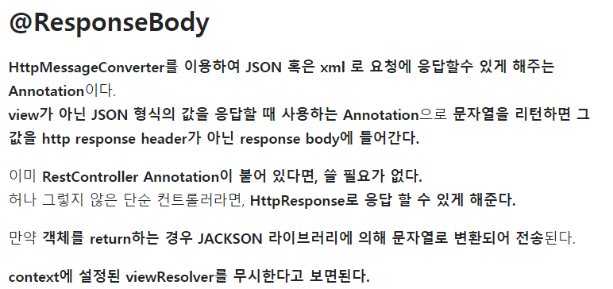
Annotation
Controller-Response 관련
출처: https://velog.io/@gillog/Spring-Annotation-정리

Slide 11
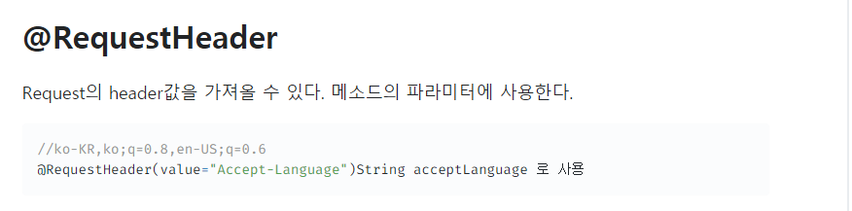
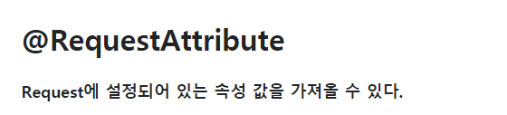
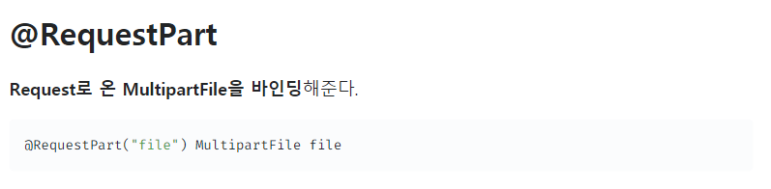
Annotation
Controller-Request 관련
출처: https://velog.io/@gillog/Spring-Annotation-정리

Slide 12
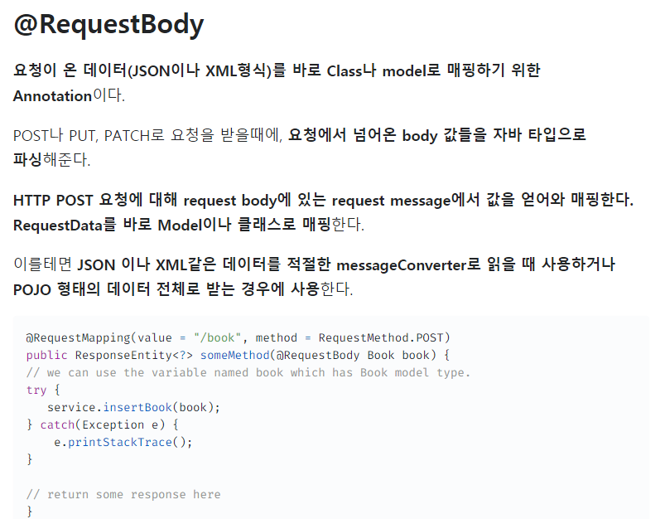
Annotation
Controller-Request 관련
출처: https://velog.io/@gillog/Spring-Annotation-정리

Slide 13
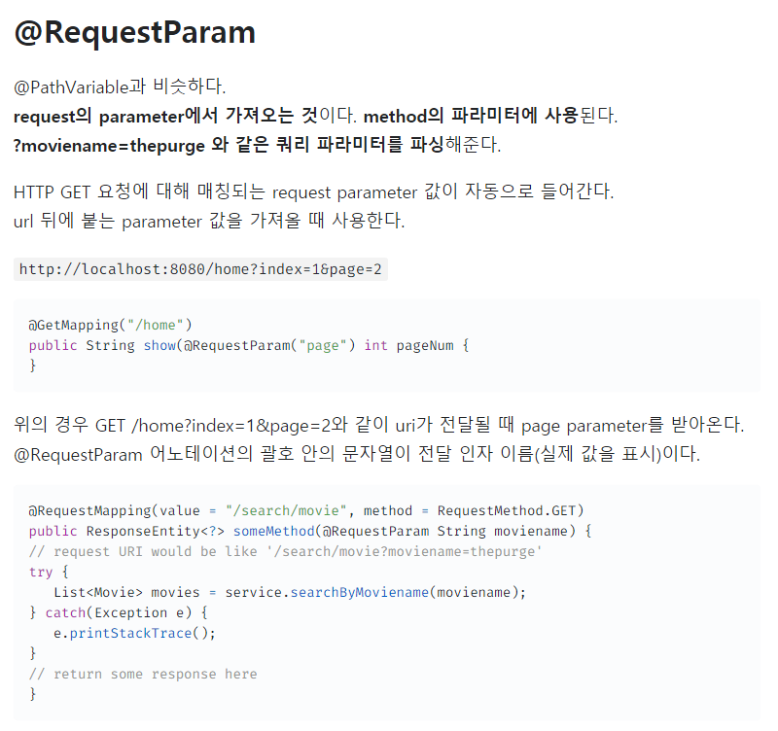
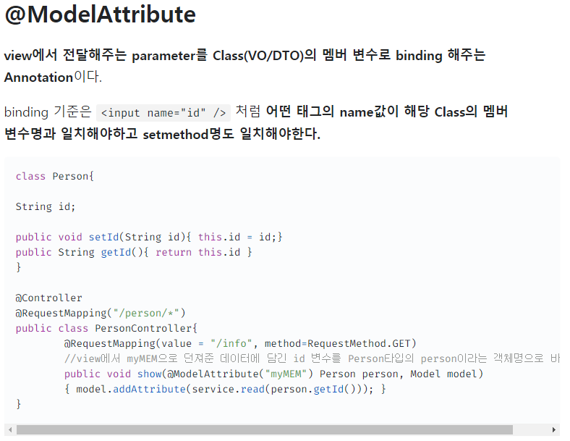
Annotation
Controller-Request 관련
HTTP 요청 파라미터를 메소드 파라미터에 넣어준다.
요청 파라미터의 값은 메소드 파라미터의 타입에 따라 적절히 변환된다.
출처: https://velog.io/@gillog/Spring-Annotation-정리

Slide 14
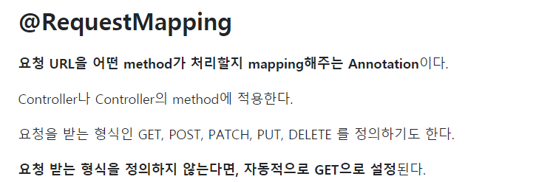
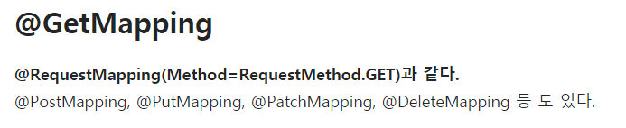
Annotation
Controller-RequestMapping 관련
출처: https://velog.io/@gillog/Spring-Annotation-정리

Slide 15
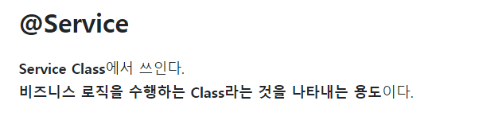
Annotation
출처: https://velog.io/@gillog/Spring-Annotation-정리

Slide 16
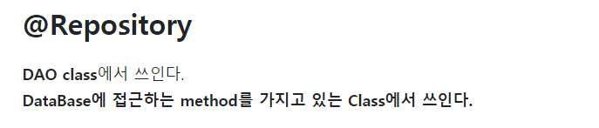
Annotation
* MyBatis를 사용하기 때문에 같은 역할을 하는 MyBatis Annotation을 사용할것 @Mapper
출처: https://velog.io/@gillog/Spring-Annotation-정리

Slide 17
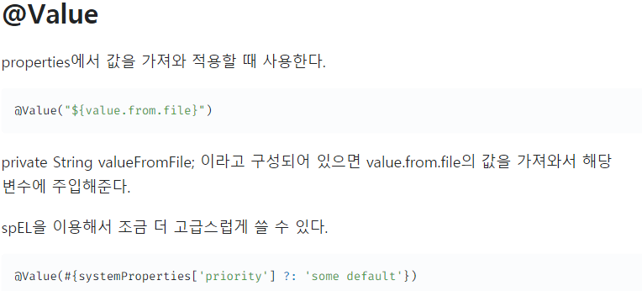
Annotation
출처: https://velog.io/@gillog/Spring-Annotation-정리

Slide 18
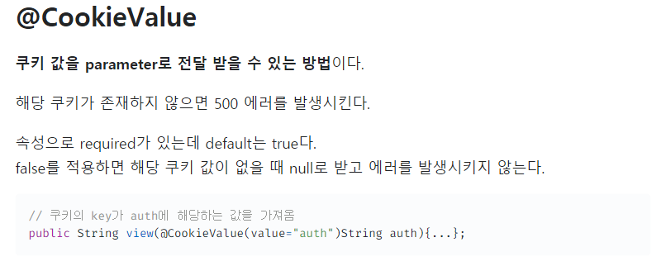
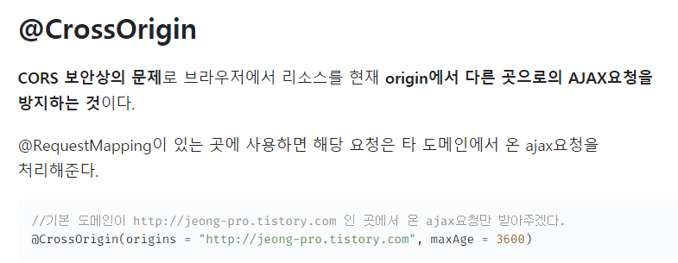
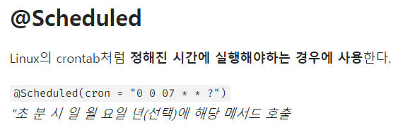
Annotation
출처: https://velog.io/@gillog/Spring-Annotation-정리

